Slide 1
資源回收量申報管理系統
新竹縣政府環境保護局
Hsinchu County Environmental Protection bureau
操作說明
竫豐工程企業有限公司
CHING FENG Engineering Enterprise CO.,LTD.

Slide 2
簡報大綱
申報單位帳號申請
系統首頁
資料申報
資料量查詢
報表說明
歷史資料
差異量
未申報名單
聯繫窗口

Slide 3
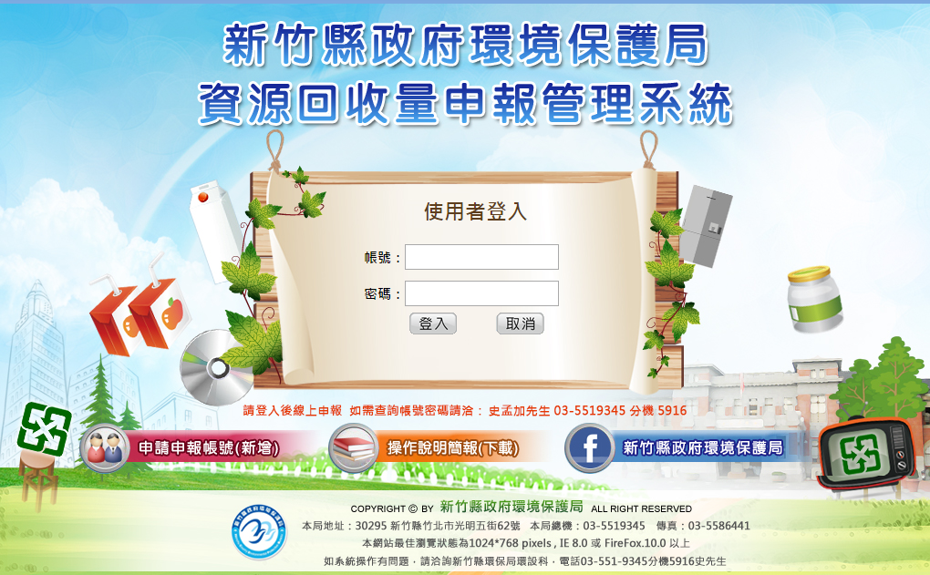
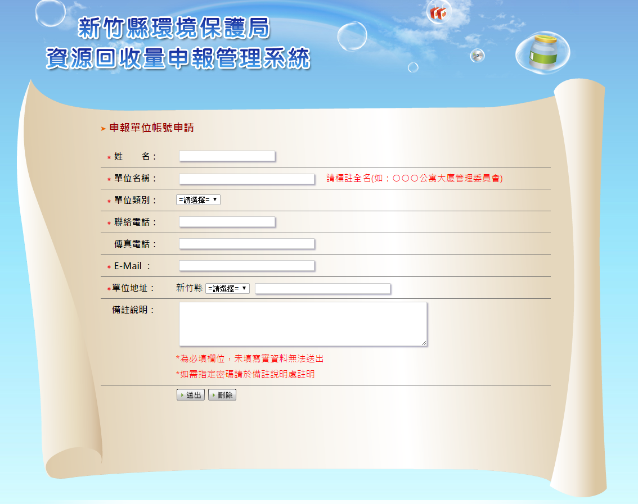
系統首頁
申報系統網址：http://www.hc-recycling.tw/
1
2
填寫基本資料完成申請後
→通知帳號密碼
不清楚可參閱
操作說明

Slide 4
系統首頁
申報期限：每月月底前申報完成
4~10號無法新增申報
輸入帳號
開始申報
輸入密碼
備註：如需查詢帳號密碼請洽分機5916「史孟加」

Slide 5
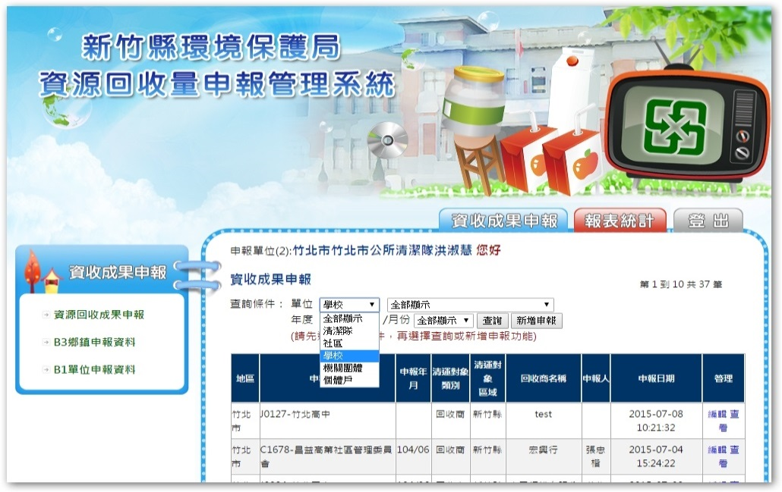
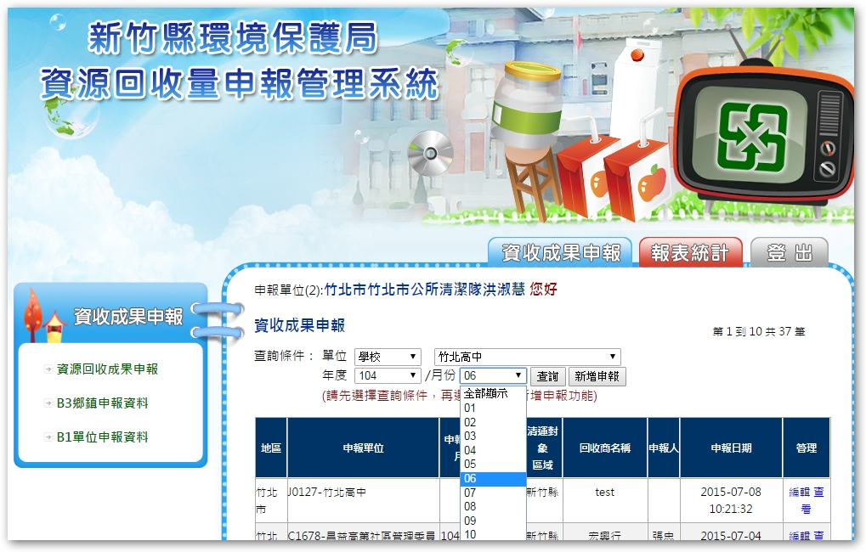
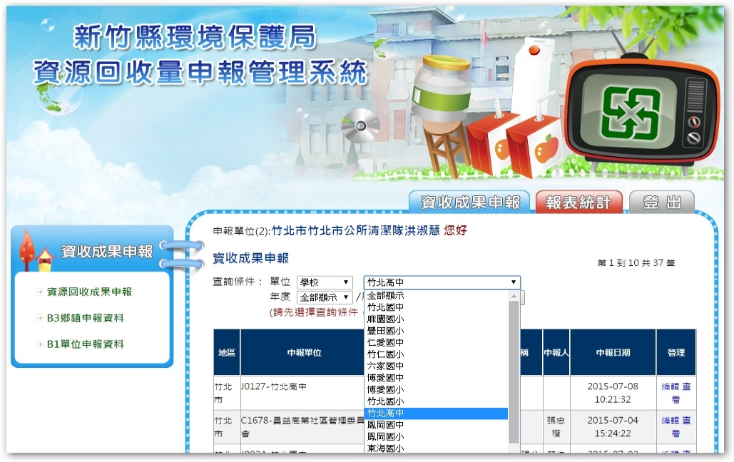
資料申報
選取體系
選取申報月份並「新增申報」
選取單位

Slide 6
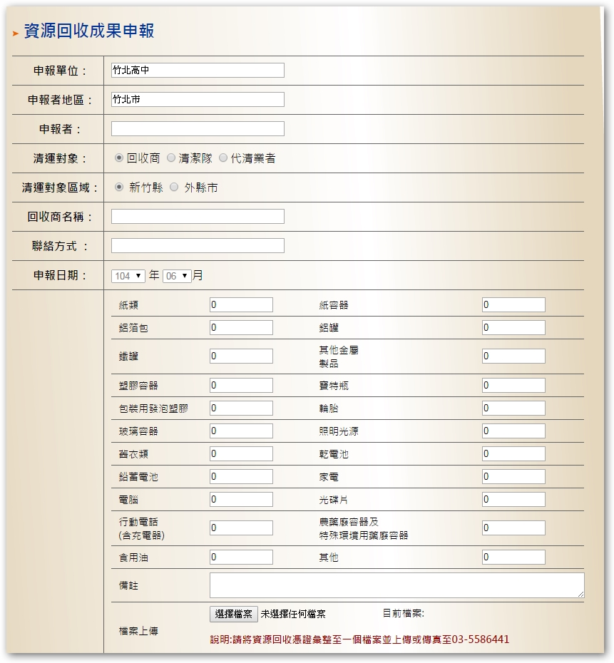
資料申報
自行申報會顯示姓名，清潔隊申報則不會
填寫回收商名稱
填寫回收商電話
確認申報月份
上傳憑證

Slide 7
資料確認
資料如需異動
請按「編輯」
此為自行申報

Slide 8
資料查詢及匯出
1.選取欲查詢之月份
2.點選「匯出」

Slide 9
B3報表說明
1.黑框內為查詢之月份資料總量
2.將其他鄉鎮資料(空白處)移除
3.檢查是否有未顯示之數字(註1)
4.確認無誤後用印
5.提交至資源回收承辦人員
(曾湘芹 03-5519345 # 5916)
其他
鄉鎮
資料
此為匯出報表之日期
註1：如內容數字過長，表格內會顯示#####

Slide 10
歷史資料及細項查詢
1.選取欲查詢之
體系或特定單位
2.選取欲查詢之月份
3.點選「匯出」

Slide 11
B1報表說明
查詢之月份為黃色
四大體系
小計為綠色
紅框內為各單位
細項資料

Slide 12
差異量查詢
1.點選報表統計
2.選取欲查詢之月份
3.點選「匯出」

Slide 13
差異量查詢
本月的量
上月的量

Slide 14
未申報名單查詢
1.選取欲查詢之月份
2.點選「匯出」

Slide 15
未申報名單查詢
備註：空白處因個資法不顯示

Slide 16
聯繫窗口
環保局承辦人 呂怡欣 分機：5904
電子信箱：10011263@hchg.gov.tw
資源回收申報諮詢窗口：田照正 分機：5916
劉筱葳 分機：5916
電子信箱：recyclereport@gmail.com
申報系統諮詢窗口：史孟加 分機：5916
電子信箱：recyclereport@gmail.com

Slide 17
Thank you
for your listening

